Slide 1
Cloud Firestore
Base de datos BaaS NoSQL

Slide 2
Índice
Firebase
Estructura Base de datos
Comparación desarrollo
Cloud Firestore
Conectar IDE y API
Crear Base de datos
Conectarse desde IDE
Ejercicios
Errores

Slide 3

Firebase

Slide 4
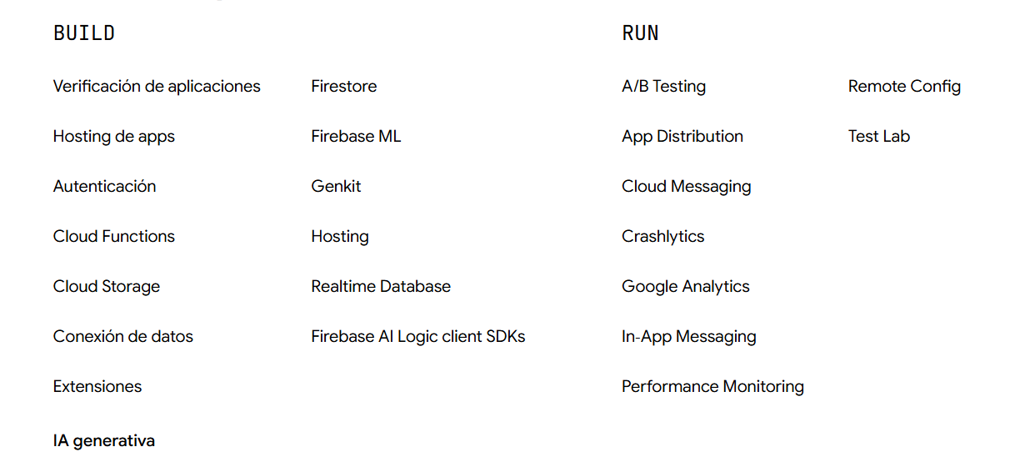
Productos disponibles
Footer: firebase.google.com

Slide 5
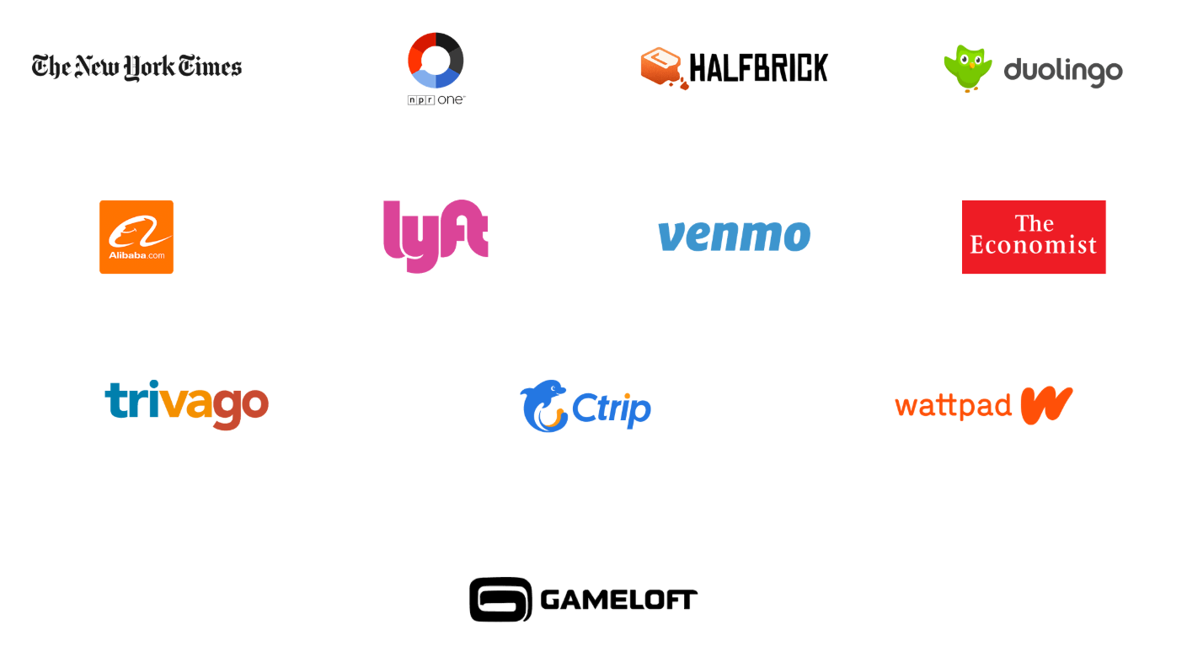
Grandes usuarios
https://firebase.google.com/?hl=es-419

Slide 6
Estructura
Base de datos

Slide 7
SQL
NO-SQL
INTEGRIDAD
Relacionales (tablas)
VELOCIDAD
FLEXIBILIDAD
Documentales (json,xml…)
Clave-valor (Redis, caché…)

Slide 8
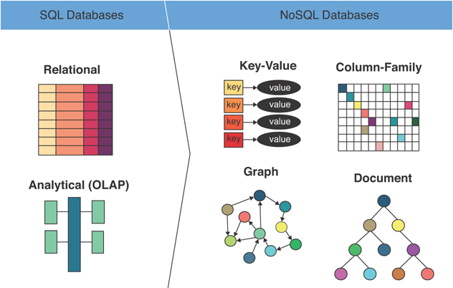
https://www.pearsonitcertification.com

Slide 9
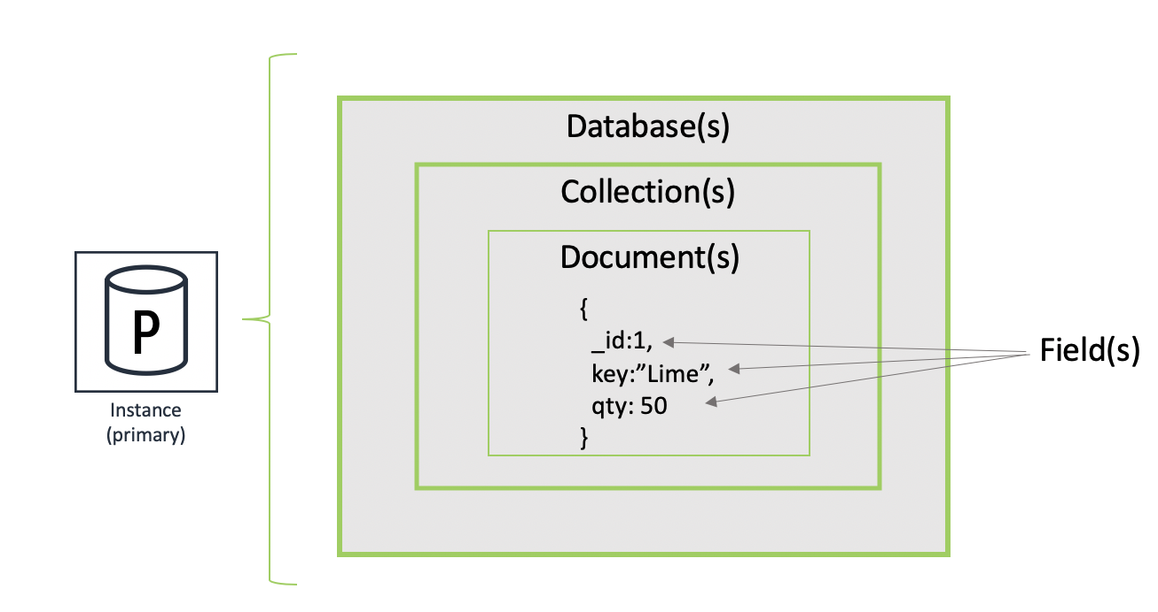
Base de datos Documental
Estructura
https://aws.amazon.com/es/nosql/document/

Slide 10
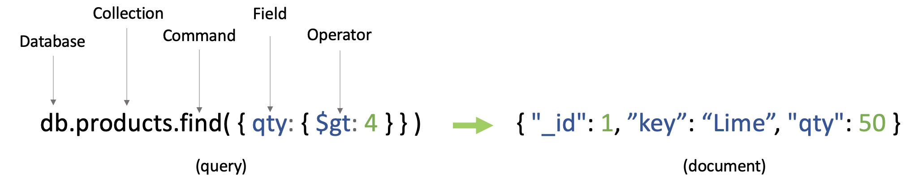
Base de datos Documental
Query
https://aws.amazon.com/es/nosql/document/

Slide 11
Comparación desarrollo

Slide 12
Tradicional
Firestore
En la app pon un sistema de comunicación API-REST HTTP
Desarrollala un Backend o Middleware
  Servidor lee JSON entrada
  Servidor realiza Query
  Envía respuesta
App lee datos respuesta
Configura infraestructura
SDK de Android realiza consultas

Slide 13
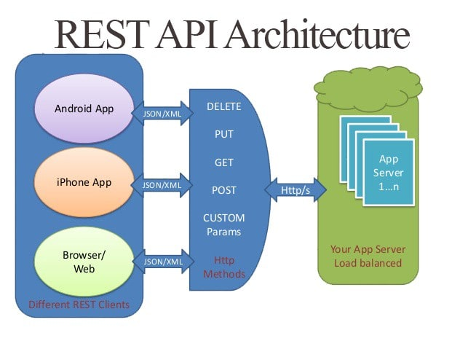
https://jonmircha.com/api-rest

Slide 14
Cloud Firestore

Slide 15

Firebase:
  Agrupación de servicios de cloud computing
Cloud Firestore:
  Servicio de firebase
  Sucesor del producto original de Firebase (Realtime)
  Base de datos documental

Slide 16
Realtime Database
VS
Firestore Database
COMPARACIÓN

Slide 17
Cloud Firestore descripción
Usa nuestra base de datos NoSQL flexible, escalable y en la nube a fin de almacenar y sincronizar datos para el desarrollo tanto del lado del cliente como del servidor.
Cloud Firestore es una base de datos flexible y escalable para el desarrollo en servidores, dispositivos móviles y la Web desde Firebase y Google Cloud
Presentando Cloud Firestore

Slide 18
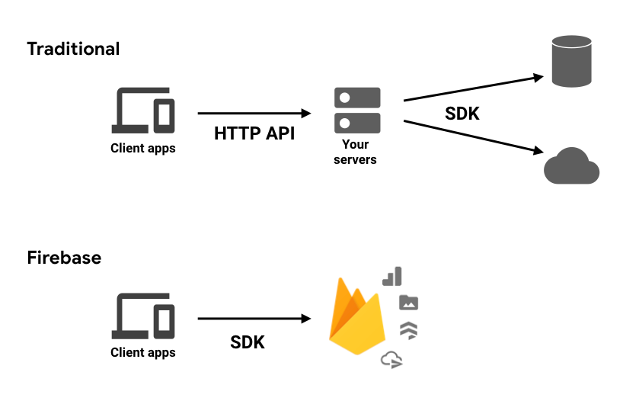
Elimina el backend
medium.com | What is Firebase? The complete story, abridged.

Slide 19
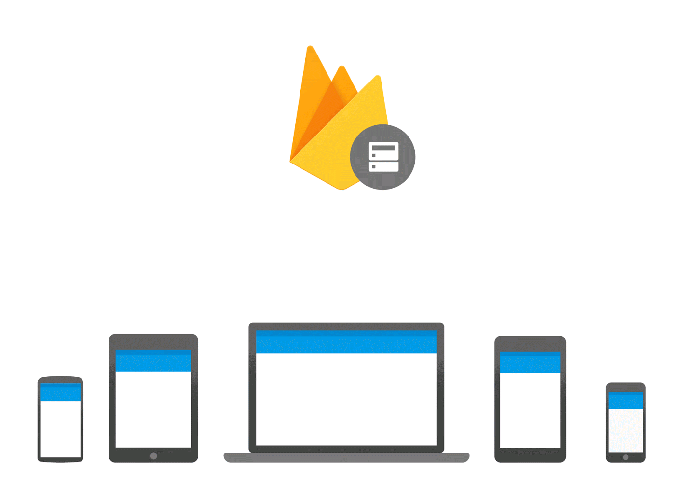
Actualización en tiempo real
medium.com | What is Firebase? The complete story, abridged.

Slide 20
Ejercicios

Slide 21
Ejercicio 0
Inserción de datos
Documentación consultas
  https://firebase.google.com/docs/firestore/query-data/queries?hl=es-419#kotlin
Genera Test alrededor de los Operadores de consultas.
Para las pruebas tendrás insertar los datos necesarios.
  Ejemplo: si estoy filtrando una búsqueda en la que Mikel de España aparezca, debo introducir a esta persona.
  Es muy útil que estas personas tengan identificadores claros a nivel de atributo, para que no existan varias veces. Al ser pruebas podemos forzar el valor de la ID para tener mayor control.
Buenas practicas ID firestore

Slide 22
Plantilla ejercicio 0
Documentación
ACTUALIZACIÓN DE DATOS
<Pon fragmento de código>
<Imagen de la nube actualizada>
PRUEBAS DE LOS OPERADORES
< menor que
Requisitos, descritos y ejemplo concreto
<Ejemplo de código prueba>
<Captura de pantalla del resultado>
Entregar mínimo dos clases, la que contiene las pruebas y el main activity.
En caso de haber creado otras también entregar.

Slide 23
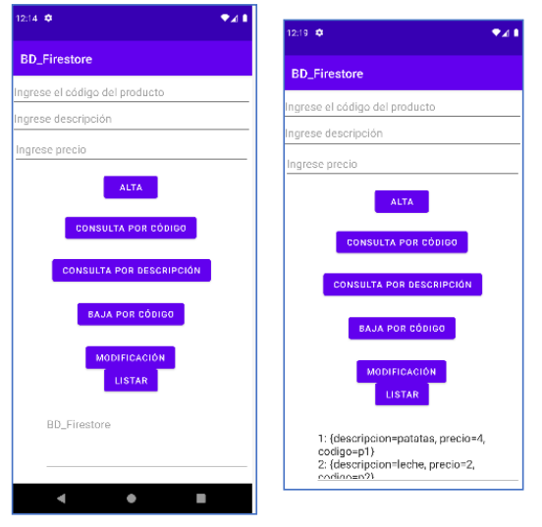
Ejercicio 1 – Consultar productos
Crea productos, con 3 atributos
  Descripción
  Código
  Precio
Lee parámetros de entrada desde GUI y realiza con estos unas consultas a Firestore
Integra todos los botones del ejemplo

Slide 24
Ejercicio 1 –Descripción botones
Alta: Crea producto nuevo
Consulta por código: Escribe un código y consulta
Consulta por descripción: Escribe una descripción y consulta
Baja por código: Elimina productos usando su Código
Modificación: Encuentra producto con código, modifica el precio
Listar: Consulta todos los datos
- Recuerda, cada caso tiene unas condiciones que se deben cumplir antes de tratar de hacer la query
- Debes realizar validaciones

Slide 25
Jetpack Compose ejemplos
A continuación, hay ejemplos de código desde los que se puede partir para el trabajo.
No están completos, elimina fragmentos pruébalo y arréglalo para quete sea útil.
Está probado y ejecutado en 2025, es posible encontrar problemas de import o nombres de clases que habrá que corregir poco a poco para poder probarlo.
Recomiendo meterlo dentro de una función para facilitar el preview.

Slide 26
// [START content]
setContent {
MyApplicationTheme {// Ojo con sobrescribir esto, fíjate en tu tema original
// Estado para guardar los alumnos
var alumnos by remember { mutableStateOf<List<Alumno>>(emptyList()) }
LaunchedEffect(Unit) {
alumnos = obtenerAlumnos()
}
Scaffold(modifier = Modifier.fillMaxSize()) { innerPadding ->
Column(
modifier = Modifier //Oye, columna, respeta el espacio reservado por el Scaffold para barras y otros elementos
.padding(innerPadding) // evita que los textos choquen con las barras
//Sin .padding(innerPadding) → Los textos quedarían ocultos detrás de la AppBar.
//Con .padding(innerPadding) → Los textos aparecen justo debajo de la AppBar y arriba de la BottomBar.
.fillMaxSize(), // columna ocupa toda la ventana
verticalArrangement = Arrangement.Top,
horizontalAlignment = Alignment.CenterHorizontally
) {
Text("Hola")
Spacer(modifier = Modifier.height(16.dp))
Text("hola2")
FilledButtonExample {
// Acción del botón
}
alumnos.forEach { alumno ->
Text(text = alumno.Nombre) // ahora es un String
}
Text("Hola3")
}
}
}
}
// [END content]

Slide 27
Para preview
class MainActivity : ComponentActivity() {
override fun onCreate(savedInstanceState: Bundle?) {
super.onCreate(savedInstanceState)
enableEdgeToEdge()
setContent {
myapplicationTheme {
//EXPLICACION Scaffold
// Este nos da ya la ventana identificada, para que metamos elementos dentro
// Dentro de un inner padding vamos a generar contenido
// El contenido es una columna Que va de arriba abajo
// está centrada horizontalmente
Scaffold(modifier = Modifier.fillMaxSize()) { innerPadding ->
Prueba(innerPadding)
}
}
}
}
}
@Composable
fun Prueba(innerPadding: PaddingValues) {
Column(
modifier = Modifier
.padding(innerPadding)
.fillMaxSize(),
verticalArrangement = Arrangement.Top,
horizontalAlignment = Alignment.CenterHorizontally
) {
Text("Hola")
Spacer(modifier = Modifier.height(16.dp))
Text("hola2")
Text("Hola3")
}
}
@Preview(showBackground = true)
@Composable
fun PruebaPreview() {
myapplicationTheme {
Scaffold(modifier = Modifier.fillMaxSize()) { innerPadding ->
Prueba(innerPadding)
}
}
}

Slide 28
@Composable
fun NombreConBoton() {
var nombre by remember { mutableStateOf("") }
Column(
modifier = Modifier
.fillMaxWidth()
.padding(16.dp),
verticalArrangement = Arrangement.spacedBy(12.dp)
) {
OutlinedTextField(
value = nombre,
onValueChange = { nombre = it },
label = { Text("Nombre") },
placeholder = { Text("Escribe tu nombre") },
singleLine = true,
modifier = Modifier.fillMaxWidth()
)
Button(
onClick = {
Log.d("NombreConBoton", "Nombre ingresado: $nombre")
},
modifier = Modifier.fillMaxWidth()
) {
Text("Enviar")
}
}
}

Slide 29
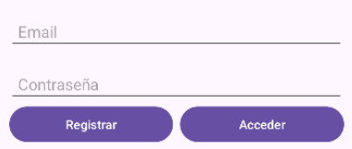
Ejercicio 2 – Login form
Usa Firebase Authentication para implementar este login seguro
  https://firebase.google.com/docs/auth?hl=es-419

